Slide 1
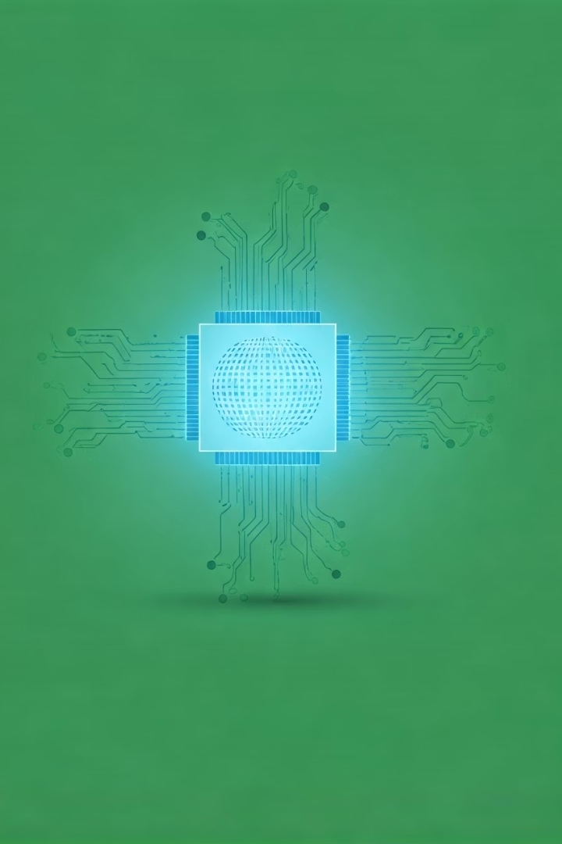
מבוא לפרוטוקולי תקשורת: הבנת יחסי Master-Slave ב-SPI
ברוכים הבאים למצגת על פרוטוקולי תקשורת, בדגש על SPI. נכיר את עולם התקשורת הדיגיטלית בין רכיבים אלקטרוניים.
SPI (Serial Peripheral Interface) הוא פרוטוקול תקשורת פשוט אך רב-עוצמה. הוא בנוי על יחסי מאסטר-סלייב.
במהלך המצגת נסביר כיצד SPI עובד ומדוע הוא כה נפוץ במערכות משובצות מחשב.
על ידי noa MORAD
nM

Slide 2
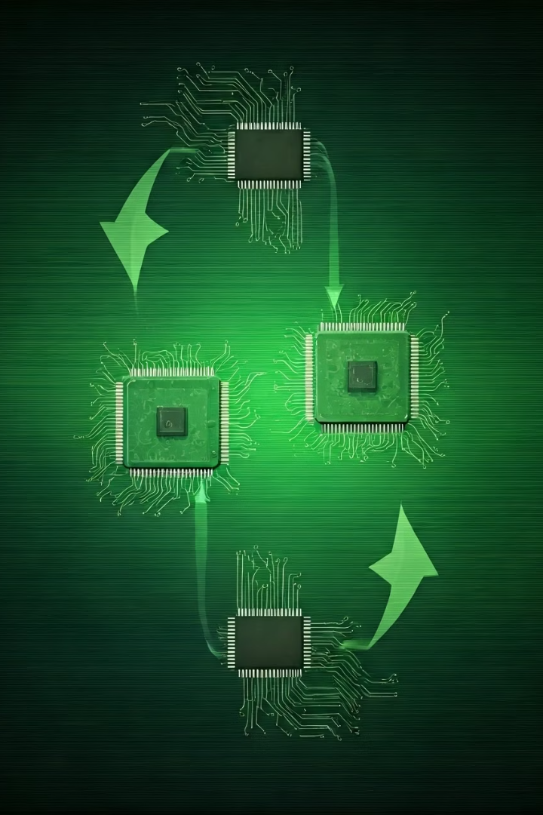



אופני תקשורת: Simplex, Half-Duplex, ו-Full-Duplex והשפעתם על SPI
Simplex
תקשורת חד-כיוונית בלבד. מידע זורם רק בכיוון אחד, כמו שידור רדיו.
Half-Duplex
תקשורת דו-כיוונית מתחלפת. הצדדים מדברים לסירוגין, כמו מכשיר קשר.
Full-Duplex
תקשורת דו-כיוונית בו-זמנית. שני הצדדים שולחים ומקבלים במקביל, כמו שיחת טלפון.
SPI פועל בשיטת Full-Duplex. המאסטר והסלייב יכולים להעביר מידע בו-זמנית, מה שמאפשר תקשורת מהירה ויעילה.

Slide 3
תקשורת סריאלית מול מקבילית: איך SPI מעביר נתונים בשיטה סריאלית
תקשורת מקבילית
תקשורת סריאלית
העברת כמה ביטים במקביל.
העברת ביטים בזה אחר זה.
דורשת יותר חוטים.
דורשת פחות חוטים.
מהירה יותר באופן תיאורטי.
פשוטה ליישום.
מורכבת יותר ליישום.
SPI משתמש בשיטה זו!
SPI מעביר מידע סריאלית. כל ביט עובר בתורו על אותו קו תקשורת. זו שיטה יעילה למערכות קטנות וזולות.

Slide 4
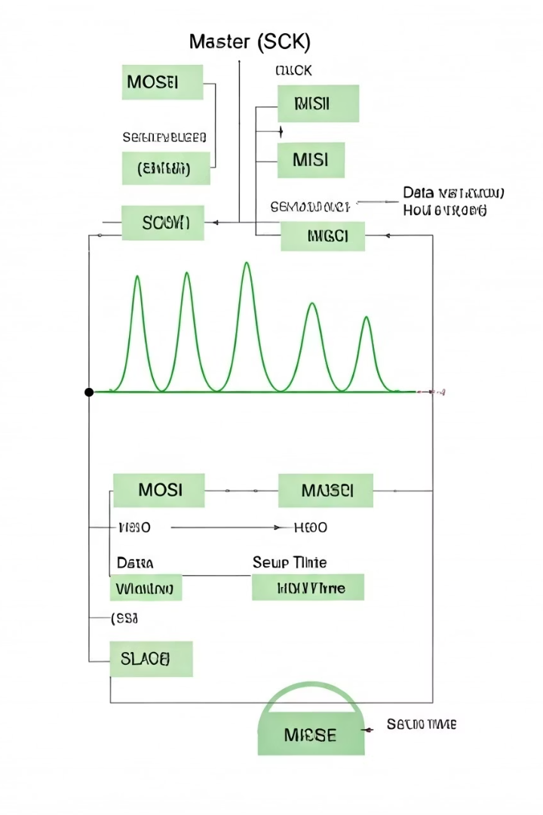
תקשורת סינכרונית ואסינכרונית: למה SPI הוא פרוטוקול סינכרוני וכיצד זה עובד
תקשורת אסינכרונית
תקשורת סינכרונית
אין אות שעון נפרד.
שולח אות שעון נפרד לסנכרון.
הצדדים מסכימים מראש על קצב התקשורת.
המאסטר מכתיב את קצב התקשורת.
כל צד מסנכרן את עצמו.
SPI הוא פרוטוקול סינכרוני!
יתרונות הסינכרון ב-SPI
העברת נתונים יציבה ומהימנה.
אין צורך בביטי התחלה/סיום.
מהירות גבוהה יחסית.
ב-SPI, המאסטר שולח אות שעון (CLK) שמסנכרן את העברת הנתונים. כל ביט מועבר בדיוק עם פעימת השעון.

Slide 5
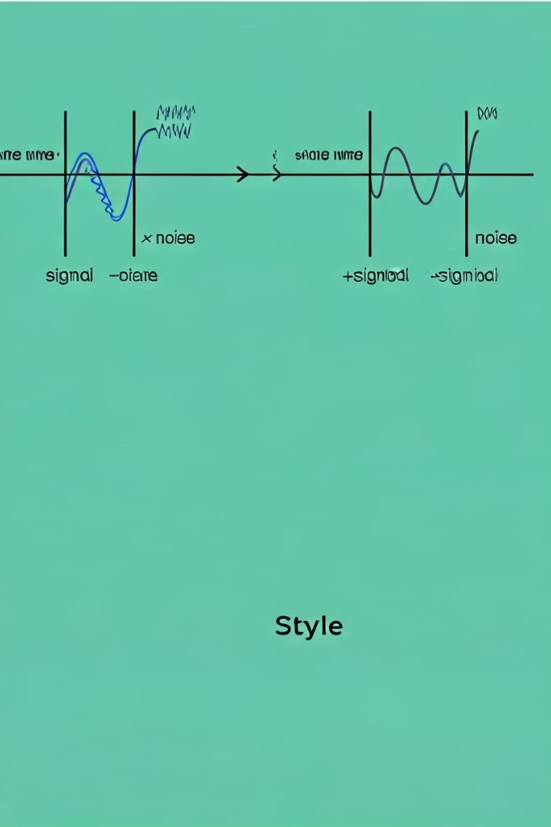



תקשורת דיפרנציאלית מול Single-Ended: היתרונות והחסרונות ביישום SPI
תקשורת דיפרנציאלית
תקשורת Single-Ended
משתמשת בזוג חוטים להעברת אות אחד. עמידה יותר בפני הפרעות חשמליות. שימושית למרחקים ארוכים יותר או בסביבות רועשות.
משתמשת בחוט אחד והארקה משותפת. SPI משתמש בשיטה זו באופן מסורתי. פשוטה וזולה ליישום, אך רגישה להפרעות חשמליות.
SPI מודרני
קיימות גרסאות SPI מודרניות שמשלבות תקשורת דיפרנציאלית. משפרות את אמינות התקשורת בסביבות תעשייתיות מאתגרות.

Slide 6








מבנה החיבור ב-SPI: פירוט הפינים והחיווט בין רכיבים
SCLK
MOSI
Serial Clock. אות השעון שהמאסטר שולח לסלייב.
Master Out Slave In. קו להעברת נתונים מהמאסטר לסלייב.
SS/CS
MISO
Slave Select/Chip Select. קו לבחירת הסלייב שהמאסטר רוצה לתקשר איתו.
Master In Slave Out. קו להעברת נתונים מהסלייב למאסטר.
ב-SPI, מאסטר אחד יכול לתקשר עם כמה סלייבים. לכל סלייב יש קו SS/CS ייחודי, אך כולם חולקים את קווי SCLK, MOSI ו-MISO.

Slide 7
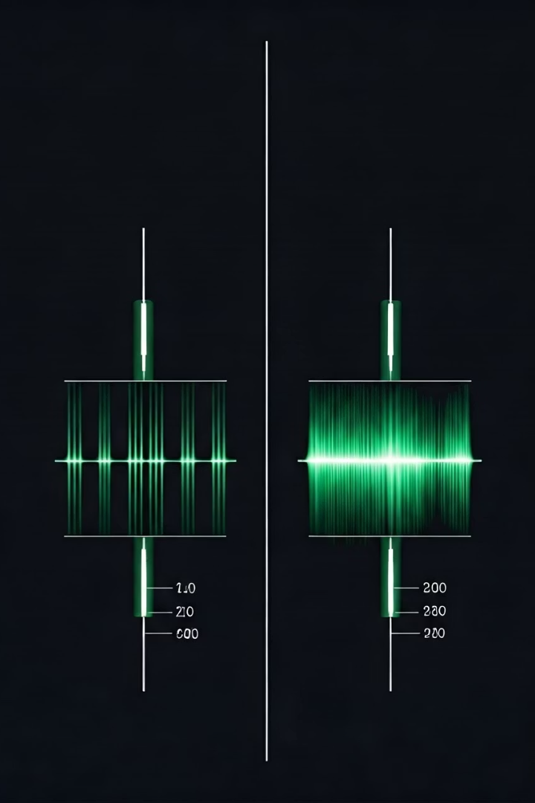
מגבלות פיזיות: אורך כבל מקסימלי ופרמטרים טכניים חשובים ב-SPI
1-2 m
10-15 cm
מקסימום מעשי
אורך כבל סטנדרטי
עם תכנון מיוחד ובקצבי תקשורת נמוכים
אידיאלי לחיבורים בתוך מעגל מודפס אחד
10+ MHz
קצבי תקשורת טיפוסיים
יכול להגיע עד 50 MHz במערכות מתקדמות
SPI נועד לתקשורת בטווח קצר, בעיקר בין רכיבים על אותו מעגל מודפס. קצב התקשורת משפיע ישירות על אורך הכבל המקסימלי.
ככל שהמרחק גדל, האות נחלש ונוצרות הפרעות. לשימוש במרחקים ארוכים יותר נדרשים פתרונות מיוחדים.

Slide 8






יתרונות, חסרונות ושימושים נפוצים של SPI במערכות אלקטרוניות מודרניות
יתרונות
פשטות, מהירות, חסכון בפינים, תקשורת דו-כיוונית
חסרונות
טווח קצר, מספר חוטים גדל עם הסלייבים, אין אישור קבלה
שימושים נפוצים
חיישנים, זיכרונות, מסכים, ממירים אנלוגיים-דיגיטליים
SPI הוא פרוטוקול מצוין למערכות משובצות מחשב בהן נדרשת תקשורת מהירה בין רכיבים קרובים.
אנו רואים אותו בשימוש נרחב בארדואינו, רספברי פיי, כרטיסי SD, חיישנים מודרניים ועוד מוצרים רבים אחרים.

